Slide 1
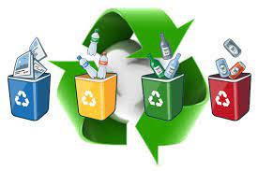
Szelektív hulladékgyűjtés és újrahasznosítás
Komplex természettudomány

Slide 2
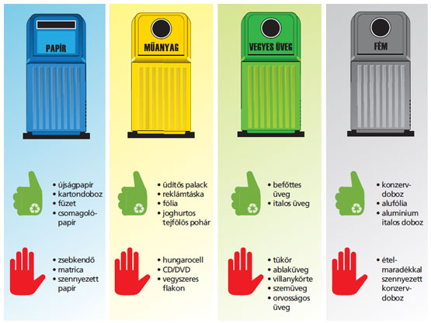
1. Szelektív hulladékgyűjtés
A szelektív hulladékgyűjtés lényege az újrahasznosítás, ami biztosítja, hogy a tárgyaink előállításához felhasznált nyersanyag és energia ne vésszen kárba.
Kevesebb energia felhasználás
Csökkenthető a talaj- és a levegőszennyezés

Slide 3
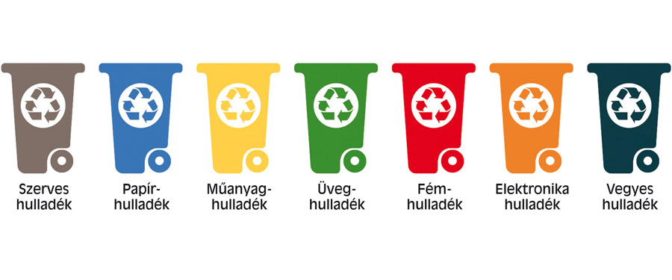
2. Újrahasznosítás
Az újrahasznosítás nem valamiféle divat vagy trend, hanem egy olyan közös feladat, amellyel mindannyian hozzájárulhatunk környezetünk védelméhez, akár magánszemélyként, akár cégként tesszük ezt.

Slide 4
3. Mit lehet újrahasznosítani?
Szerves hulladék – komposztálható
Papír, karton – újra papír
Fém – fém
Műanyag – újra műanyag

Slide 5
4. Hogyan kell szelektíven gyűjteni?
A lényege ennek az, hogy mindig figyeljünk arra, hogy a különféle anyagú háztartási szemetet egymástól szétválasztva gyűjtsük össze.
Rendszerezzük azokat, majd az anyaguk alapján a megfelelő színű (kék, sárga, szürke, zöld, fehér) kukába dobjuk ki.
Ezzel a módszerrel az általunk felhalmozott hulladéktól környezetbarát módon válhatunk meg a szelektív hulladékgyűjtő szigeteken.

Slide 6
5. Veszélyes hulladék
Veszélyes hulladékot (elem, akkumulátor) nem szabad ezekbe kidobni, ezeket a hulladékudvarokban adhatjuk csak le.

Slide 7
6. Kommunális hulladék:

Slide 8
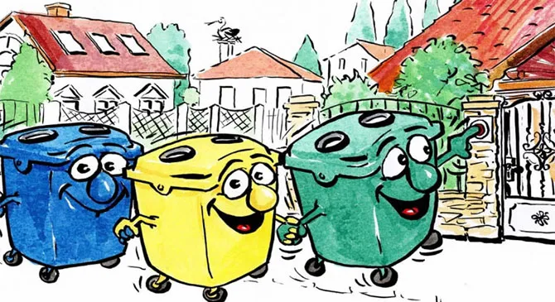
A hasznosítható hulladékok (papír, műanyag és fém) nem helyezhetők el a vegyes hulladék gyűjtésére szolgáló kommunális kukába, mint ahogyan a folyékony, mérgező, tűz- és robbanásveszélyes anyagok, az építési és bontási hulladékok, a lomok, az állati tetemek, valamint az elektromos és az elektronikai hulladékok sem.
Van, ahol a kerti zöldhulladékot is tilos ebbe rakni.

